Slide 1
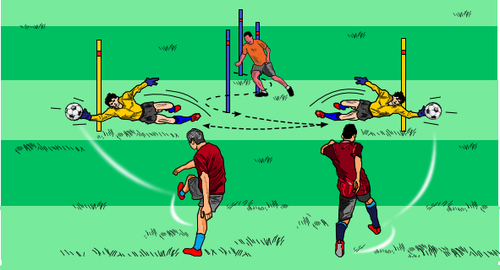
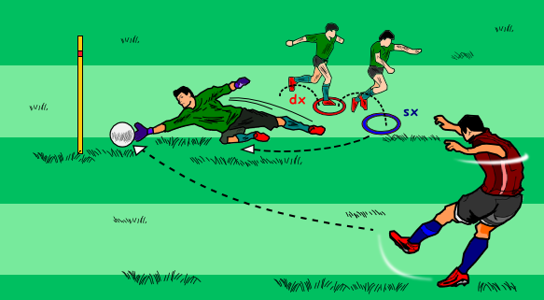
CRESCERE A PICCOLI PASSI
alleniamo: Il tuffo
Testi e grafica Prof.Carmelo Lovecchio – Maurizio Gennari
Scheda 3
Il portiere esegue uno slalom su tre paletti e respinge in tuffo i 2 tiri calciati dai Misteri in successione.
ESERCIZIO 1
3 serie
da 4 ripetizioni
dx e sx
Il portiere esegue un balzo a piedi pari dx e sx dentro ai cerchi a terra e interviene in tuffo su un tiro alla sua dx calciato dal Mister.
ESERCIZIO 2
3 serie
da 4 ripetizioni
dx e x

